Slide 1
Didaktischer Kommentar
Einstieg über das Problem

Slide 2
Aufgabe:
Beschreiben Sie das Prinzip des Vertical Farmings.
ca. 1000 ppm
CO₂
CO₂
CO₂
mineralstoffreiches Wasser
Stromerzeugung
Mineralstoffe (z.B. auf der Basis von Stickstoff, Phosphor, Kalium usw.)
CH₄
Abb. 1: Schematische Darstellung des Vertical Farmings, Dr. Kevin Mielich CC BY-SA 4.0 DE, Vertical Farming – Wie wird Glucose aus Kohlenstoffdioxid gebildet?.
Biogasanlage
produziert u.a. Methan (CH₄),
CO₂ und Wärme
Wasseraufbereitung
Brauchwasser
Pflanzenabfälle

Slide 3
Am Montagmorgen fällt Frau Güting, der Betreiberin der vertikalen Farm, auf, dass die Anlage zur CO₂-Begasung ausgefallen ist.
Sie fragt sich nun, ob bei einem längerem Ausfall Umsatzeinbußen drohen und möchte dazu Expertinnen oder Experten kontaktieren.
400 ppm
CO₂
CO₂
CO₂
mineralstoffreiches Wasser
Stromerzeugung
Mineralstoffe (z.B. auf der Basis von Stickstoff, Phosphor, Kalium usw.)
CH₄
Abb. 1: Schematische Darstellung des Vertical Farmings, Dr. Kevin Mielich CC BY-SA 4.0 DE, Vertical Farming – Wie wird Glucose aus Kohlenstoffdioxid gebildet?.
Biogasanlage
produziert u.a. Methan (CH₄),
CO₂ und Wärme
Wasseraufbereitung
Brauchwasser
Pflanzenabfälle

Slide 4
Aufgabe:
Formulieren Sie eine geeignete Stundenfrage.
400 ppm
CO₂
CO₂
CO₂
mineralstoffreiches Wasser
Stromerzeugung
Mineralstoffe (z.B. auf der Basis von Stickstoff, Phosphor, Kalium usw.)
CH₄
Abb. 1: Schematische Darstellung des Vertical Farmings, Dr. Kevin Mielich CC BY-SA 4.0 DE, Vertical Farming – Wie wird Glucose aus Kohlenstoffdioxid gebildet?.
Biogasanlage
produziert u.a. Methan (CH₄),
CO₂ und Wärme
Wasseraufbereitung
Brauchwasser
Pflanzenabfälle

Slide 5
Aufgabe:
Formulieren Sie eine geeignete Stundenfrage.
Didaktischer Kommentar
Stundenfrage z.B.:
„Wird Frau Güting durch den Ausfall der Kohlenstoffdioxidbegasung kleinere Pflanzen/Umsatzeinbußen haben?
Dazu Klärung notwendig: Wie nutzen Pflanzen das Kohlenstoffdioxid aus der Atmosphäre? (siehe nächste Folie)

Slide 6
Wie wird Glucose
aus Kohlenstoffdioxid gebildet?

Slide 7
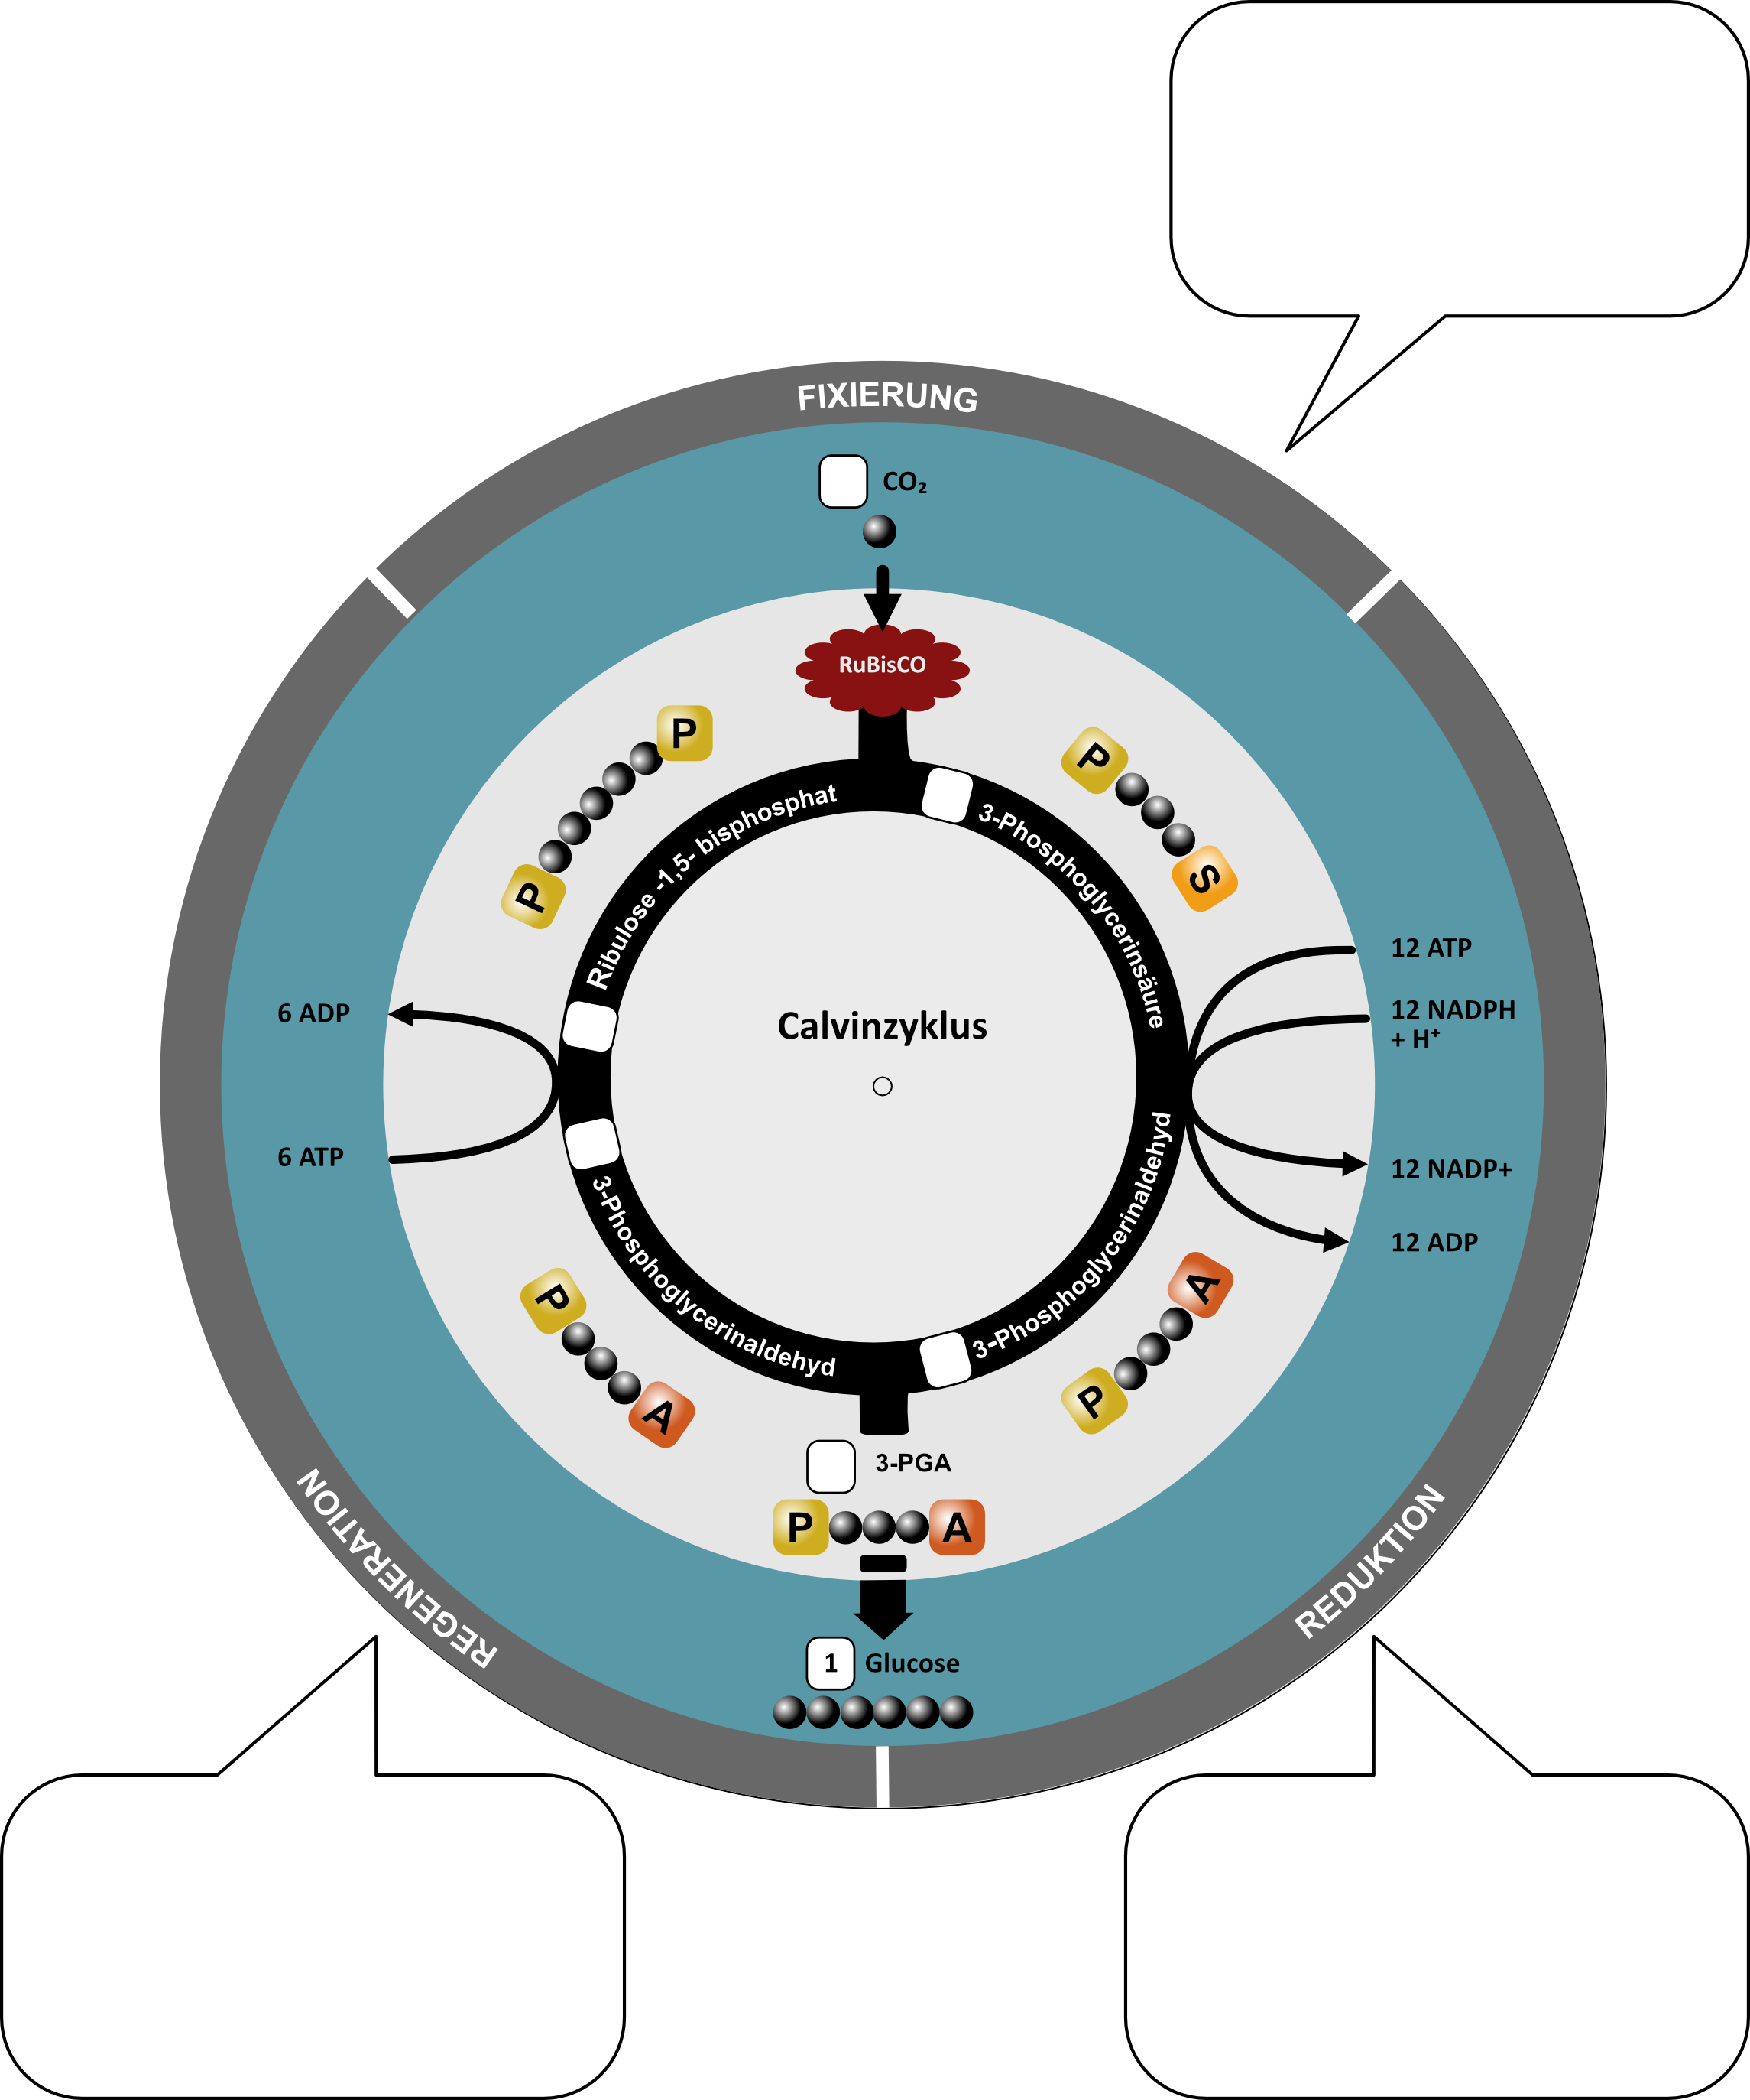
Abb. 2: Lösung Calvin-Zyklus (blanko), Nina Lewin CC BY-SA 4.0 DE, Vertical Farming – Wie wird Glucose aus Kohlenstoffdioxid gebildet?

Slide 8
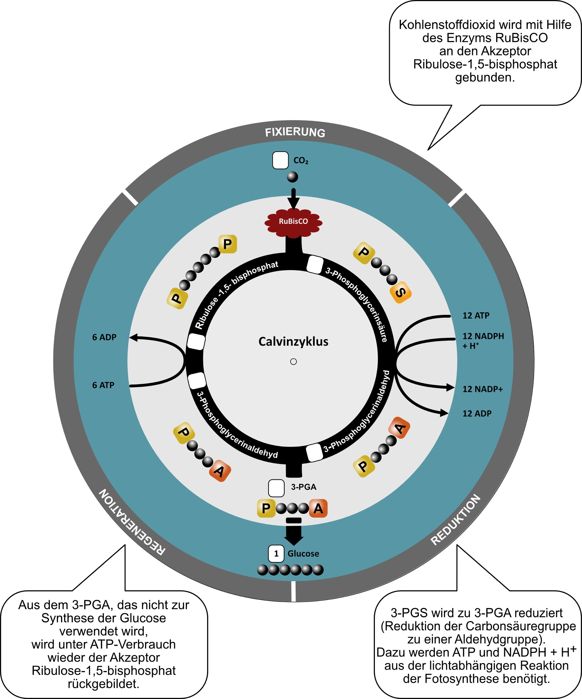
Abb. 3: Lösung Calvin-Zyklus, Nina Lewin CC BY-SA 4.0 DE, Vertical Farming – Wie wird Glucose aus Kohlenstoffdioxid gebildet?

Slide 9
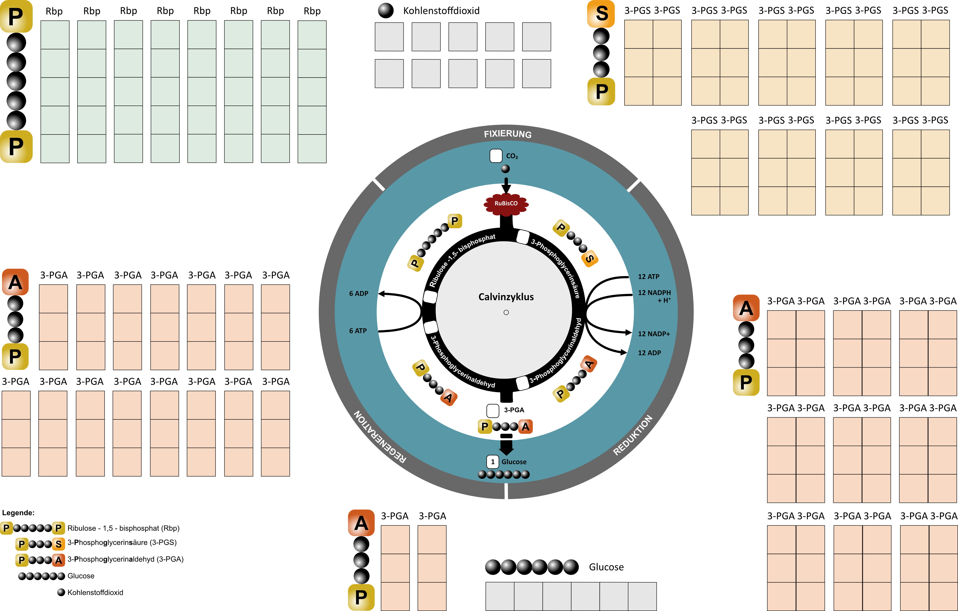
Abb. 4: Modellarbeit Calvin-Zyklus (blanko), Nina Lewin CC BY-SA 4.0 DE, Vertical Farming – Wie wird Glucose aus Kohlenstoffdioxid gebildet?

Slide 10
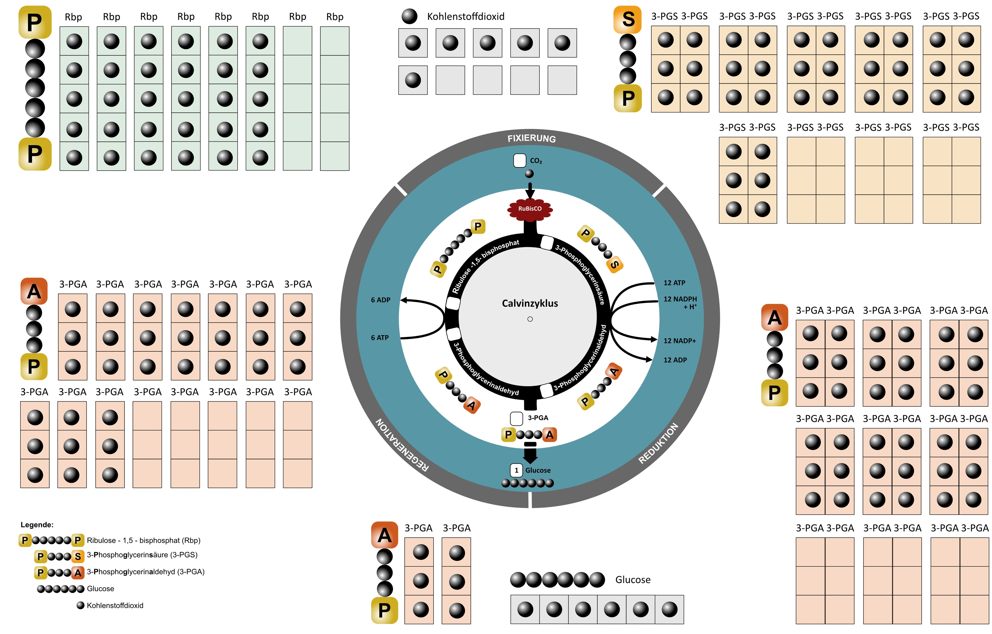
Abb. 5: Modellarbeit Calvin-Zyklus, Nina Lewin CC BY-SA 4.0 DE, Vertical Farming – Wie wird Glucose aus Kohlenstoffdioxid gebildet?

Slide 11
Bildnachweise/ Abbildungen
Folie | Bildtitel | Bildquelle (Titel/Urheber/Lizenz + Link zur Lizenz /Ursprungsort)
2, 3, 4 | Abb. 1: Schematische Darstellung des Vertical Farmings | Schematische Darstellung des Vertical Farmings, Dr. Kevin Mielich CC BY-SA 4.0 DE, Vertical Farming – Wie wird Glucose aus Kohlenstoffdioxid gebildet?
7 | Abb. 2: Lösung Calvin-Zyklus (blanko) | Lösung Calvin-Zyklus, Nina Lewin CC BY-SA 4.0 DE, Vertical Farming – Wie wird Glucose aus Kohlenstoffdioxid gebildet?
8 | Abb. 3: Lösung Calvin-Zyklus | Lösung Calvin-Zyklus, Nina Lewin CC BY-SA 4.0 DE, Vertical Farming – Wie wird Glucose aus Kohlenstoffdioxid gebildet?
9 | Abb.4: Unterlage Modellarbeit Calvin-Zyklus (blanko) | Unterlage Modellarbeit Calvin-Zyklus, Nina Lewin CC BY-SA 4.0 DE, Vertical Farming – Wie wird Glucose aus Kohlenstoffdioxid gebildet?
10 | Abb. 5: Unterlage Modellarbeit Calvin-Zyklus | Unterlage Modellarbeit Calvin-Zyklus, Nina Lewin CC BY-SA 4.0 DE, Vertical Farming – Wie wird Glucose aus Kohlenstoffdioxid gebildet?

